Slide 1
Aula 2 Regimes políticos no mundo contemporâneo: Democracias
Leandro Piquet Carneiro
Instituto de Relações Internacionais
Universidade de São Paulo

Slide 2
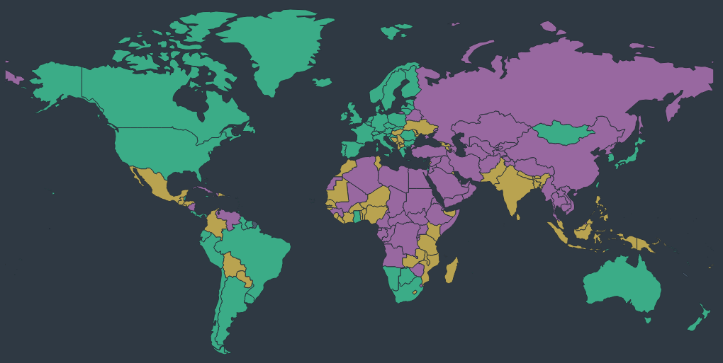
45% dos países do mundo desfrutam de liberdades políticas e civis
(Freedon House, 2021)
Livres
Parcialmente Livres
Não-Livres

Slide 3
O que o relatório FREEDOM IN THE WORLD avalia?
Para cada país e território, a Freedom in the World analisa o processo eleitoral, o pluralismo e a participação política, o funcionamento do governo, a liberdade de expressão e de crença, os direitos associativos e a liberdade de organização, o estado de direito e o respeito à autonomia pessoal e os direitos individuais.

Slide 4
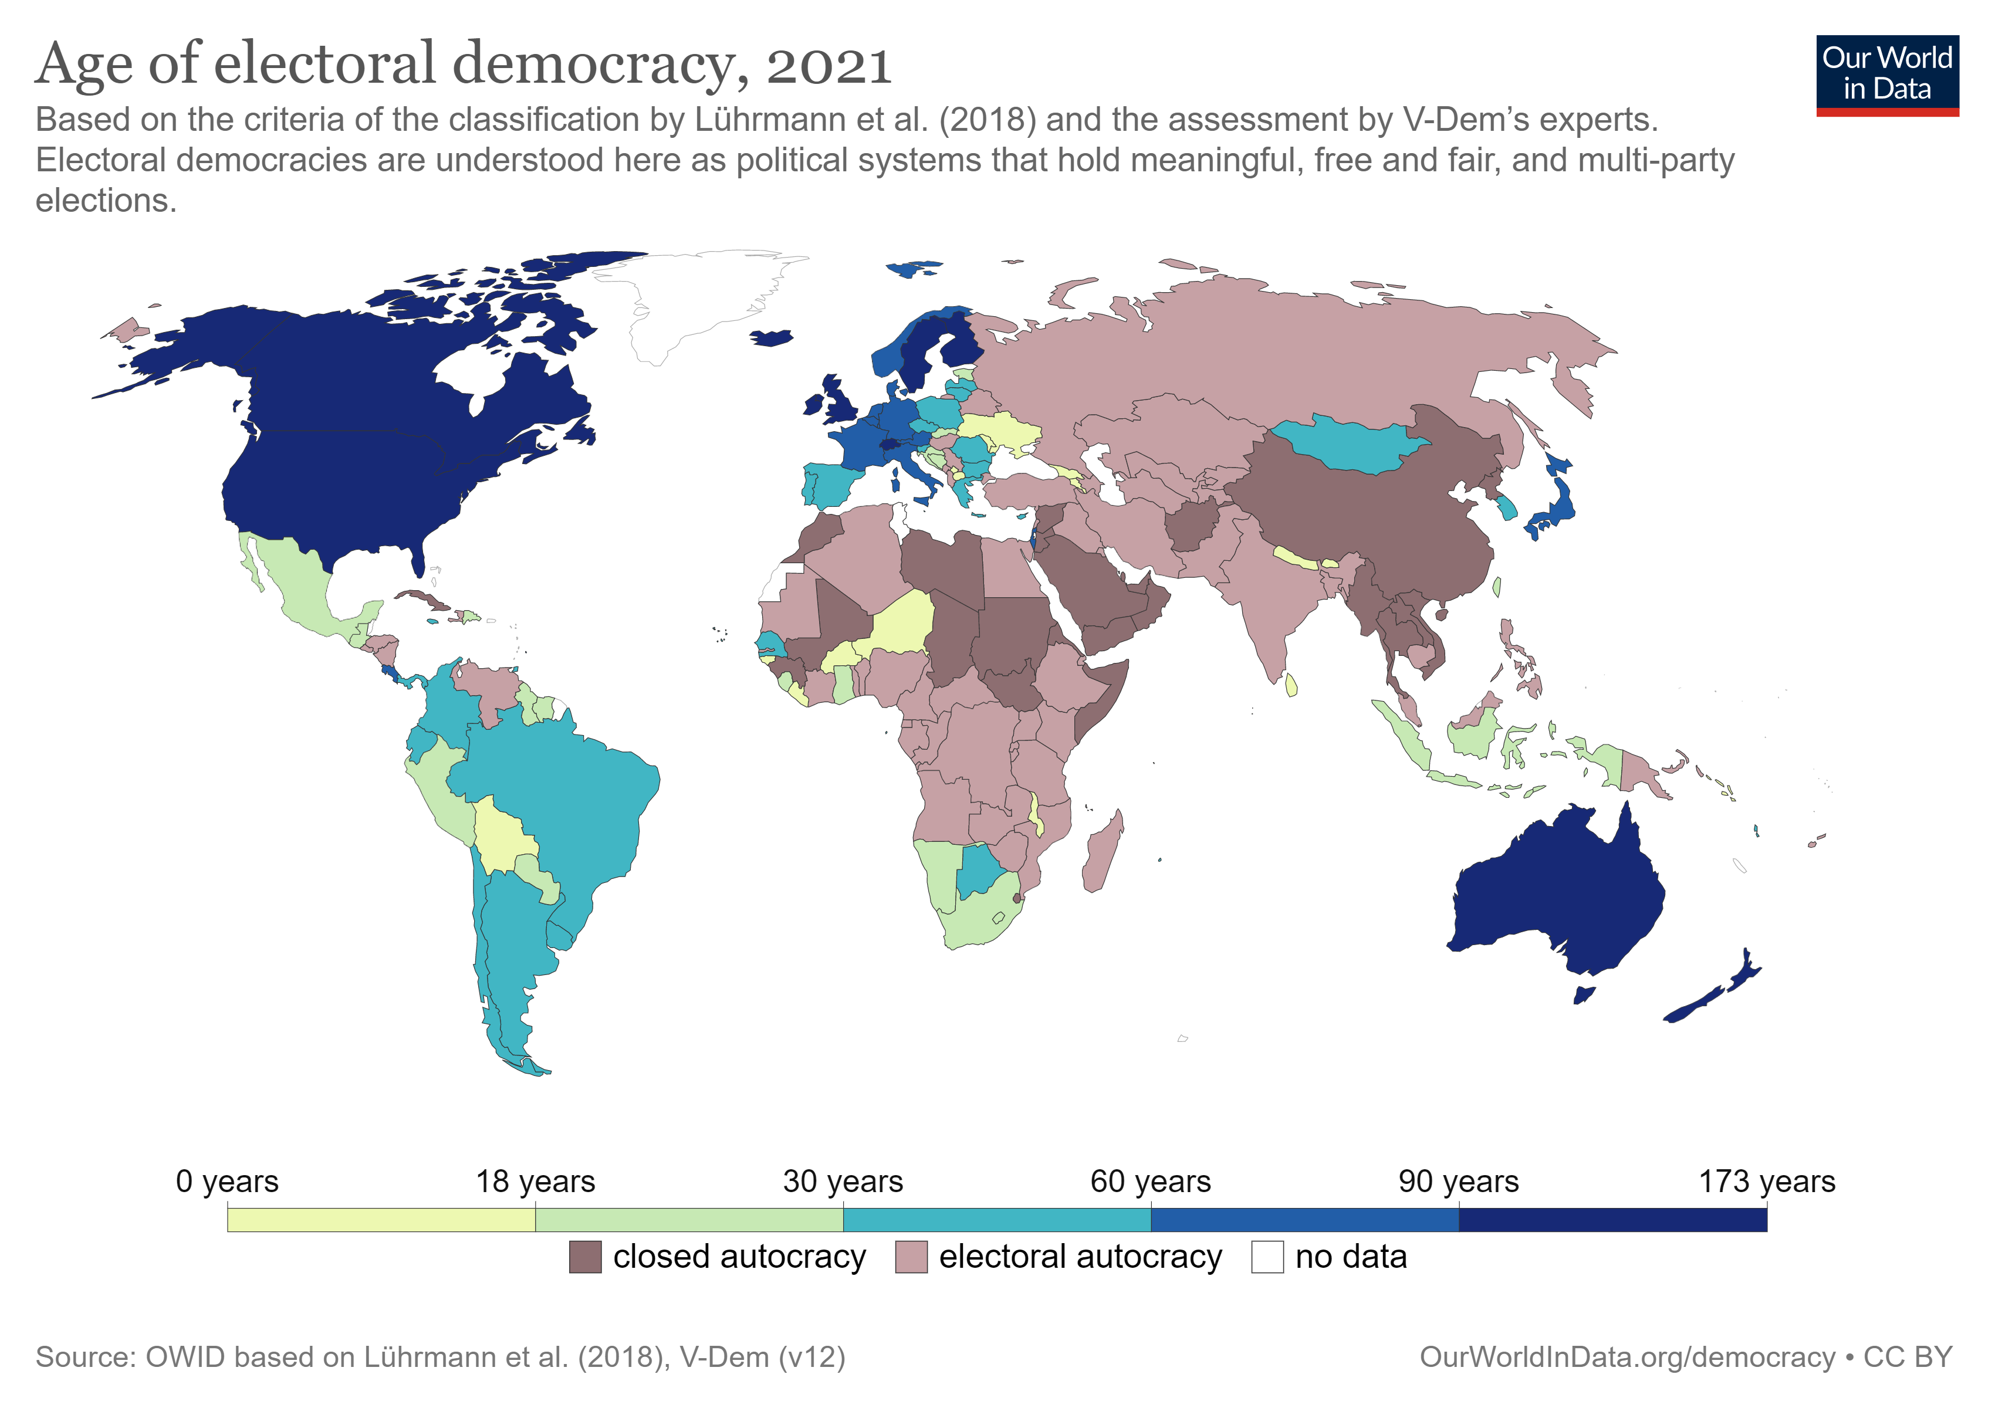
Apenas 10 democracias no mundo têm nais do 90 anos de idade

Slide 5
O que vamos fazer: Analisar como se organizam os governos dos 45% que usufruem de liberdades básicas?

Slide 6
Uma definição
A Democracia política moderna é um sistema de governo em que os governantes são responsabilizados por suas ações na esfera pública.
A responsabilização dos governantes é feita de forma indireta por meio da competição e cooperação de representantes eleitos.

Slide 7
Shumpeter X Kelsen
Shumpeter:
O Método democrático consiste no arranjo institucional necessário para chegar a decisões políticas no qual algumas pessoas alcançam o poder de decidir através de uma competição destinada a obter o voto popular.
Kelsen:
Democracia representativa parlamentar é aquela na qual os cidadãos participam ativa, intensa e continuadamente na produção das decisões políticas em diferentes níveis.

Slide 8
Uma definição sintética
A democracia é o regime político em que a vontade do povo ex ante é transformada, ex post, na legislação do país (convertida em ordem legal).
(Lane e Ersson, 2003)

Slide 9
O que precisa ser estabelecido pelo sistema de governo:
1. A forma como as pessoas têm acesso a cargos públicos;
2. Quem têm permissão para ter acesso a esses cargos;
3. As estratégias que podem recorrer para chegar ao poder;
4. As regras de decisão.

Slide 10
Princípios que orientam as regras democráticas:
1. Neutralidade [nenhuma alternativa pode ser favorecida ex ante]
2. Anonimato [ninguém pode ter uma posição privilegiada ex ante]
3. Maioria [vence quem recebe 50% dos votos]

Slide 11
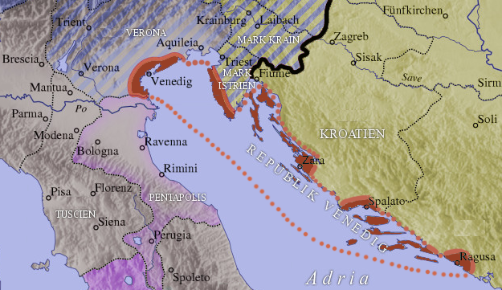
O início difícil: Veneza ano 1000 DC

Slide 12
Democracia e República
“The two great points of difference between a democracy and a republic are: first, the delegation of the government, in the latter, to a small number of citizens elected by the rest; secondly, the greater number of citizens, and greater sphere of country, over which the latter may be extended.
Madison, The Federalist Paper Nº 10, 1787)

Slide 13
A Grande Transformação: Da Cidade-Estado ao Estado-Nação
O aparecimento dos Estados Nacionais no sec. XVII trouxe grandes desafios para a ideia da Democracia.
A Democracia deixou de ser pensada como uma solução para a Cidade-Estado e passou a ser vista como algo possível em grande escala.
A mudança de escala engendrou mudanças conceituais importantes.

Slide 14
Democracia moderna:
Surge o conceito de representação política (onde já havia, foi mais fácil): como fazer o Primeiro Ministro responder ao Parlamento e não ao Rei?
Crescimento da polis. Os EUA em 1787 tinham 4 milhões de habitantes em 1915 mais de 100 milhões.
Limites à participação

Slide 15
Democracia moderna (cont):
Diversidade: quanto maior e mais inclusiva uma unidade política, maior a diversidade presente na vida política.
Conflitos produzidos pela complexidade compreendida no sistema político.

Slide 16
Democracia, eleições e participação
A realização de eleições não garante que um regime seja democrático, mas as democracias devem ter eleições.
As eleições devem acontecer de forma intermitente, e os eleitores devem escolher entre alternativas que resultam do processo agregador dos partidos políticos.
Entre as eleições, os cidadãos podem exercer influencia nas decisões políticas de várias formas, por meio de grupos de interesse, movimentos sociais, associações locais, etc.

Slide 17
Os caminhos da Poliarquia de Robert Dahl
Oligarquias Competitivas
Poliarquias
Liberalização
(Competição Política)
I
III
II
Hegemonias
Fechadas
Hegemonias
Inclusivas
Inclusão
(Participação Política)

Slide 18
Dilemas Democráticos (1)
A regra majoritária pode negligenciar as minorias incapazes de se converter em maioria. Quando as sociedades estão fechadas em conflitos primários de grupos, a regra majoritária pode conduzir à guerra civil.
Democracia “consociativa”: regras que conduzem à partilha do poder (federalismo, revisão constitucional, bicamaralismo, sistema eleitoral proporcional, etc.)
(Lijphart, 1999)

Slide 19
Dilemas Democráticos (2)
A democracia é meramente um processo competitivo?
“O método democrático consiste no arranjo institucional necessário para chegar a decisões políticas na qual algumas pessoas alcançam o poder de decidir através de uma competição destinada a obter o voto popular”
(J. A. Shumpeter, 1947)

Slide 20
Dilemas Democráticos (3)
O risco da democracia populista…

Slide 21
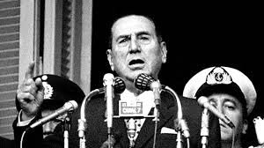
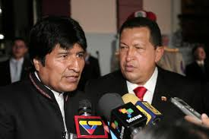
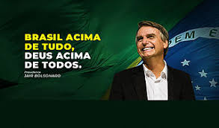
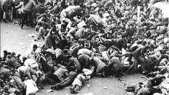
Uma ameaça permanente à Democracia?
Juan Perón - Presidente da Argentina 1946- 1952; 1952-55 (golpe e exílio); 1973-1974 (morte)
Hugo Chavez - Presidente da Venezuela 1999-2013 (três mandatos).
Evo Morales – Presidente da Bolívia (2006- ??)
Massacre de Ezeiza (1973)

Slide 22
No auge da onda reversa
“Não marchamos para o fim da civilização mas para o início, tumultuoso e fecundo, de uma nova era.
A economia equilibrada e a riqueza na nova ordem social .... Não mais os liberalismos imprevidentes, as demagogias estéreis, os personalismos semeadores de desordem — A disciplina política, baseada na justiça social, amparando o trabalhador — O proletário, elemento indispensável de colaboração social — A ordem criada pelas circunstâncias novas, incompatível com o individualismo”.
Discurso de Getúlio Vargas, 11 de Junho de 1940 - discurso a bordo do Encouraçado Minas Gerais

Slide 23
Dilemas Democráticos (2)
Unanimidade nas Escolhas
Mesmo diante do resultado de uma eleição, a votação de um indivíduo realmente não decide uma eleição. Assim, o impacto direto de um voto bem informado é quase nulo; o eleitor não tem praticamente nenhuma chance de determinar o resultado da eleição. Assim, gastar tempo informando-se sobre questões da política não é pessoalmente vantajoso para o eleitor.

Slide 24
Dilemas Democráticos (2.1)
Na vida como consumidor, os compradores se beneficiam diretamente de suas decisões. Como eleitor o mesmo indivíduo não tem esse tipo de resultado direto. Portanto, a maioria dos eleitores são ignorantes sobre as posições das pessoas em que votam.
Apenas decisões unanimes são seguras, ou Pareto-Ótimas.

Slide 25
Três Alternativas para os seminários
Democratizar Cuba.
Cada grupo teria que propor um plano de transição (Abertura rápida, queda do regime, Constituinte, insurreição, etc.) e teria que desenhar o novo modelo democrático Cubano. A cada aula um grupo apresenta seu plano e no seminário final organizaremos um debate para confrontar as alternativas apresentadas.

Slide 26
Três Alternativas para os seminários
2. Debater e Votar a Nova Constituição Chilena
Cada grupo teria que assumir a posição de um partido politico/ bloco e apresentar as emendas que foram aprovadas nos capítulos sobre organização política e direitos. Em função do posicionamento do partido/bloco cada grupo deve apoiar ou criticar as emendas apresentadas. A cada aula um grupo apresenta um conjunto de emendas e suas posições. No seminário final organizaremos um debate para confrontar as alternativas apresentadas.

Slide 27
Três Alternativas para os seminários
3. Como podemos curar a polarização política?
Instituições contam, ideias contam, redes sociais, meios de comunicação... É possível imaginar como podemos sair desse beco? Hoje, em vários países do mundo, cada lado teme que o outro destrua a nação e o regime democrático (onde ainda existe) se alcançar o poder. O partidarismo torna-se igual ao ao desejo de destruir o outro lado. É assim que as democracias desmoronam. Vocês t:em ideias para diminuir a pressão e curar a ferida política do nosso tempo?
Sete propostas para cada grupo, um debate final.

